Slide 1
ضمن نشاطات وحدة الارشاد النفسي والتوجيه التربوي بالتعاون مع شعبة التعليم المستمر
(كيفية الاستعداد للامتحان)
اعداد الدكتورة
م. فرح صلاح الدين عباس
مسؤول شعبة التعليم المستمر

Slide 2


Slide 3


Slide 4
تخصيص وقت كافٍ للدراسة : يُعدّ تخصيص الوقت الكافي للدراسة قبل الامتحان أمراً مهمّاً، ويتمّ ذلك بتنظيم الوقت ووضع جدولٍ مناسبٍ للدراسة، حيث تُعدّ مراكمة الدراسة لآخر لحظةٍ قبل موعد الامتحان أسلوباً خاطئاً حتّى وإنّ تمكّن البعض من النجاح باتّباعه، كما يُنصح بتنظيم وجدولة آلية الدراسة للامتحانات وفقاً لعددها، وزخم المادة المطلوبة للامتحان، والوقت المتبقّي له.
حل امتحانات سابقة: يُنصح بالاستفادة من نماذج الامتحانات السابقة أثناء الدراسة كنوعٍ من التدريب والاستعداد للامتحان، حيث إنّها تُفيد الطالب في توقّع طبيعة الأسئلة التي قد تُطرح وكيفية صياغتها، بالإضافة إلى تمكينه من قياس الوقت الذي يحتاجه لأداء الامتحان، والتدرّب على الالتزام بالوقت المحدّد له.
تنويع أساليب المراجعة: يُنصح الطالب بتنويع الطرق المتّبعة للمراجعة، وذلك تجنّباً للملل الذي قد يُسبّبه اعتماد أسلوبٍ واحدٍ لدراسة الامتحان؛ كالاعتماد على الملاحظات الخاصة التي دوّنها أثناء الدراسة اليومية، كما يُمكن تجهيز ورقة عمل تدريبية وحلّها كنوعٍ من التقييم الذاتي لفهم الطالب، بالإضافة إلى ذلك يُساهم عمل مخططاتٍ أو ملخّصاتٍ ذهنية في فهم المادة أكثر، كما يُمكن الاستعانة بملخصاتٍ جاهزة مع ضرورة الانتباه للتفاصيل المهمة ومراجعتها

Slide 5
العناية بالصحة: يُنصح الطالب بالاهتمام بصحته وعدم إهمالها بسبب الدراسة، وذلك بالانتظام بممارسة الرياضة، والحصول على قسط كافٍ من الراحة، حيث يُعزّز ذلك قدرة الجسم على تقديم أداءٍ أفضل في الامتحان، كما يجب تناول الطعام الصحي والمفيد وتجنّب الوجبات السريعة والسكّريات قبل موعد الامتحان؛ لأنّها تتسبّب بانخفاض سريع لمستوى الطاقة في الجسم، وتؤثّر سلباً على القدرة على التركيز.
النوم الجيّد ليلة الامتحان: يجب الحصول على قسطٍ كافٍ من النوم في الليلة السابقة للامتحان وتجنّب السهر طوال تلك الليلة للدراسة؛ لأنّ السهر تسبّب في حالةٍ من التعب والإرهاق عند الذهاب للامتحان، فقد أثبتت الدراسات أنّ متابعة الطالب للمادة الدراسية بشكل أوّلي وعدم مراكمتها لليلة الامتحان تُمكّنه من الحصول على أداء أفضل في الامتحانات
تحديد الأولويات: يجب دراسة المادة بشكل منظّم وذكي حسب أولويتها؛ وذلك بمراجعة جميع المواضيع المشمولة في الامتحان سريعاً عبر دراسة المفاهيم والأفكار الرئيسية في المادة بشكل عام، ثمّ الرجوع إلى المواضيع الصعبة ودراستها كلّ موضوعٍ فيها بشكلٍ تفصيلي، بحيثتشمل الدراسة جميع الحقائق والنظريات والقوانين المتعلّقة به، كما يُمكن العودة لدراسة تفاصيل أكثر حول كلّ موضوع إذا تبقّى وقت إضافي قبل الامتحان.

Slide 6
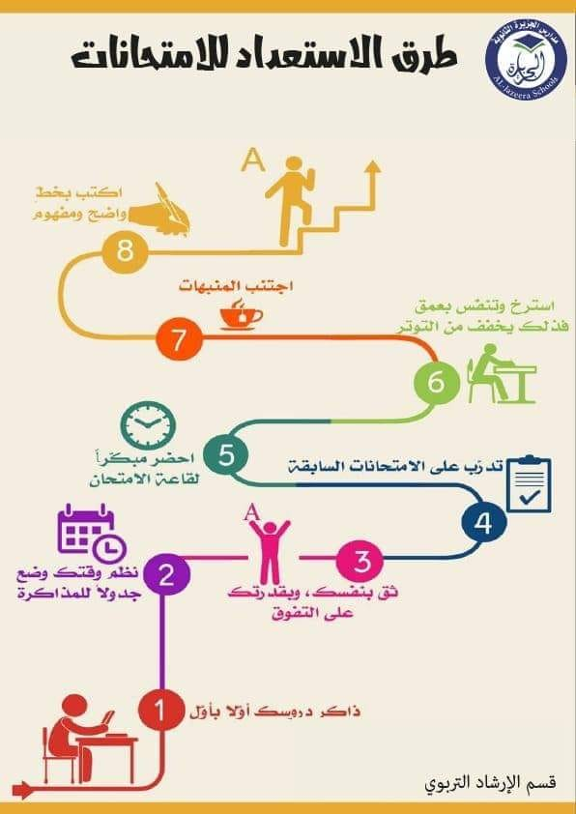

Slide 7
التقليل من المشتتات: يُنصح الطالب بالابتعاد عن أيّ وسيلة من شأنها تشتيت تفكيره وتركيزه عن الدراسة، لذلك يُنصح بالدراسة في مكانٍ هادئ بعيداً عن أيّ وسيلة ترفيه أو أجهزة إلكترونية، مثل: الهاتف الخلويّ، أو الحاسوب، أو التلفاز، وتجنّب أيّ معيقاتٍ أخرى يُمكن أن تُشتّت الطالب وتُلهيه.
استخدام الأشكال والرسوم البيانية: يُعدّ استخدام الذاكرة البصرية أثناء الدراسة؛ وذلك بتحويل المعلومات والملاحظات إلى رسوم بيانية ومخططات من الأمور المهمّة التي تُسهّل الدراسة والحفظ والمراجعة؛ حيث أنّها تُساعد على فهم المعلومات وحفظها وفهم العلاقات التي تربط بينها، كما تُساهم في تذكُّر المعلومات بشكل أسرع أثناء تقديم الاختبار.
التنويع في أماكن الدراسة: يُساهم تغيير مكان الدراسة من حين لآخر؛ كالتنقّل بين غرف البيت، أو مكتبة المدرسة، أو مقهى هادئ، أو بيت صديق، في تحسين جودة الدراسة والاحتفاظ بالمعلومات لفترة أطول؛ ويُفّسر ذلك بأنّ دماغ الإنسان يربط المعلومات بالمكان الذي دُرست فيه ممّا يُساعده على استرجاعها بشكل أسرع.

Slide 8
الدراسة على فترات: يُنصح بأخذ قسطٍ من الراحة من حينٍ الى آخر ممّا يُساعد على استعادة التركيز، حيث أنّ الدراسة لساعات طويلة غير مُجدية نظراً إلى أنّ الطالب لا يُمكنه فهم المواد وحفظها دفعةً واحدة، لذا يُنصح باتباع روتين دراسة مناسب.
البدء بالدراسة في أسرع وقت: يُنصح بترك الليلة التي تسبق الاختبار لمراجعة العناوين الرئيسية و الفرعية و تثبيت المعلومات المتعلقة بها، ثم القيام بالتسميع للتأكد من حفظ جميع المعلومات، كما ومن المهم النوم مبكراً و ضبط المنبه على موعد الاختبار في اليوم التالي.
طلب المساعدة: يُنصح باللجوء إلى أستاذ المادة، أو أحد الأصدقاء، أو أحد أفراد العائلة في حال استعصى فهم أمر معين بدلاً من اللجوء للحفظ دون فهم، فطلب المساعدة يؤدّي إلى الحصول على شرحٍ أبسط بالتالي تذكّرالمعلومة لوقتٍ أطول، كما و يُساهم طرح الأسئلة من قِبل أفراد العائلة في معرفة مستوى الفهم والحفظ قبل الاختبار.
الإكثار من شرب المياه: يُعدّ شرب الكثير من الماء أثناء التحضير للاختبارات وأثناء تقديم الاختبار من الأمور المهمّة؛ وذلك لمساهمته في الحفاظ على رطوبة الجسم، وتحسين المزاج، وتعزيز وظائف الدماغ.

Slide 9
